Slide 1
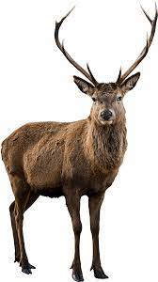
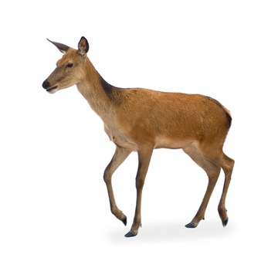
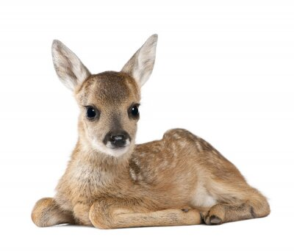
Олень. Строение оленя

Slide 2
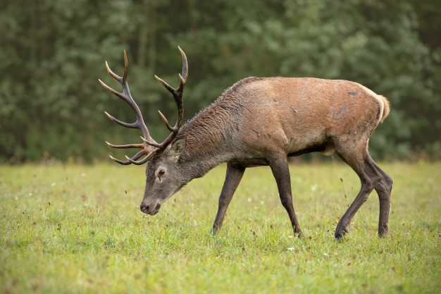
Олень – это дикое животное с длинными ногами и рогами. Тело оленя покрыто короткой шерстью. Кормятся они листьями и молодыми побегами деревьев и кустов, могут есть и траву. Зимой едят кору деревьев.

Slide 3
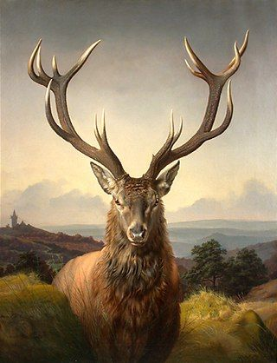
Главный признак оленей – плотные ветвистые рога, которые они сбрасывают в середине зимы Новые рога отрастают следующей весной.

Slide 4
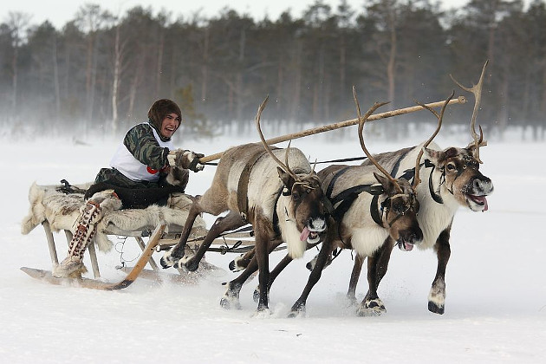
Человек приручил оленей и они стали домашними животными. От оленей люди получают молоко, мясо, шерсть, рога. Оленей запрягают в упряжки и ездят на них.

Slide 5
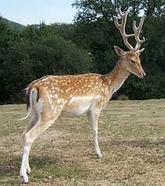
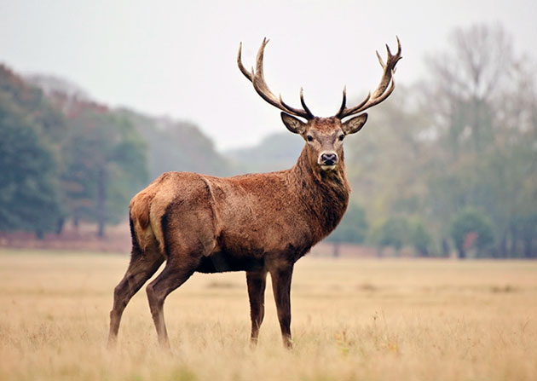
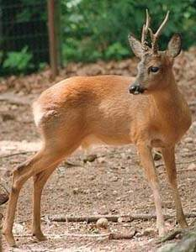
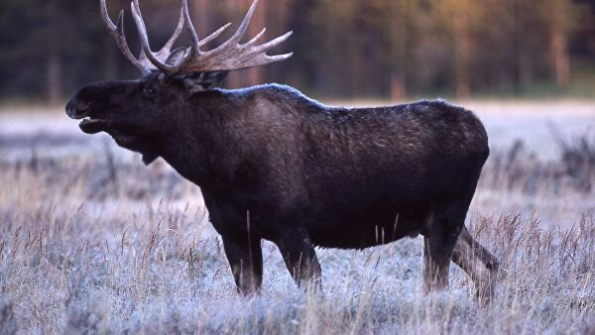
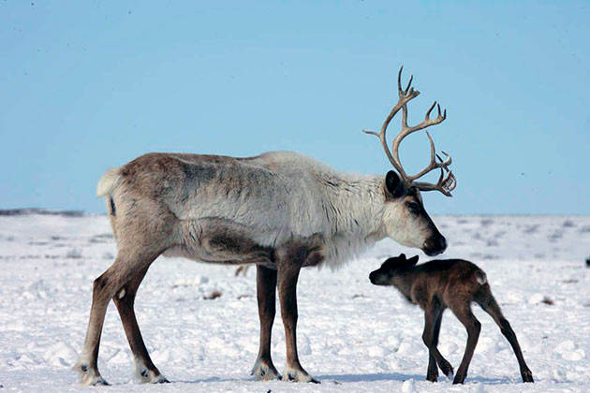
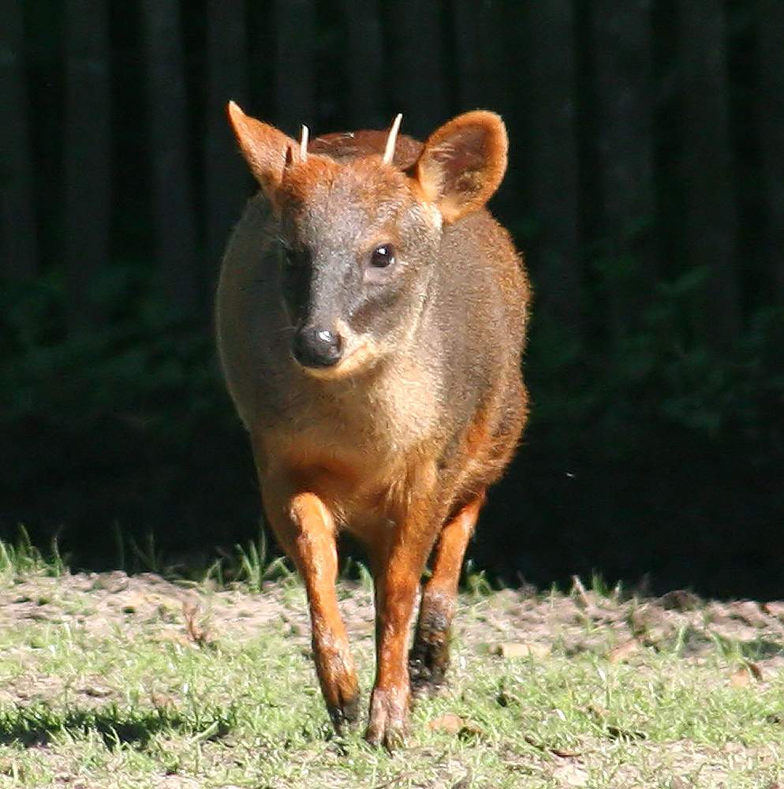
Благородный олень
Сибирская косуля
Лань
Лось
Северный олень
Пуду
ВИДЫ ОЛЕНЕЙ

Slide 6
Семья оленей
Олень
Олениха
Олененок

Slide 7
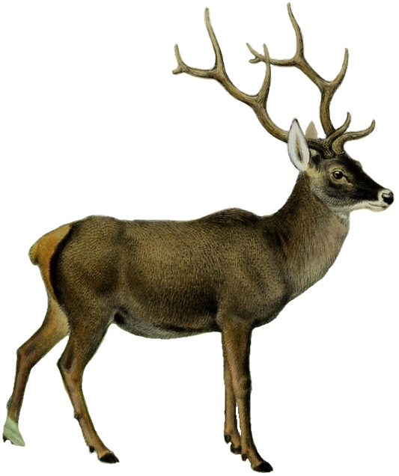
Рога
Спина
Хвост
Голова
Задние ноги
Шея
Передние ноги

